Slide 1
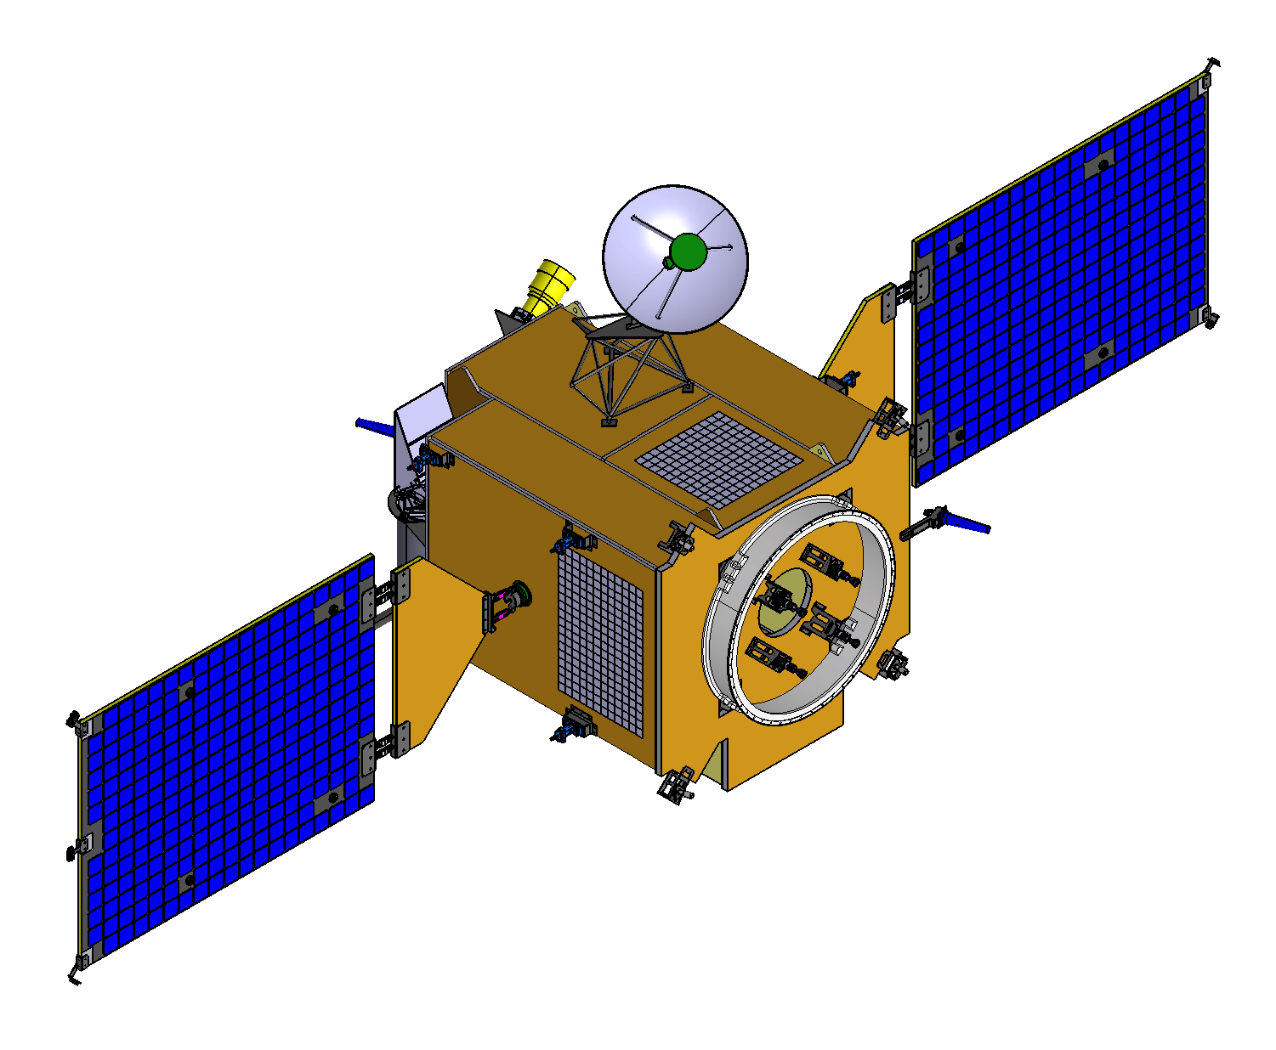
시험용 달 궤도선 형상

Slide 2
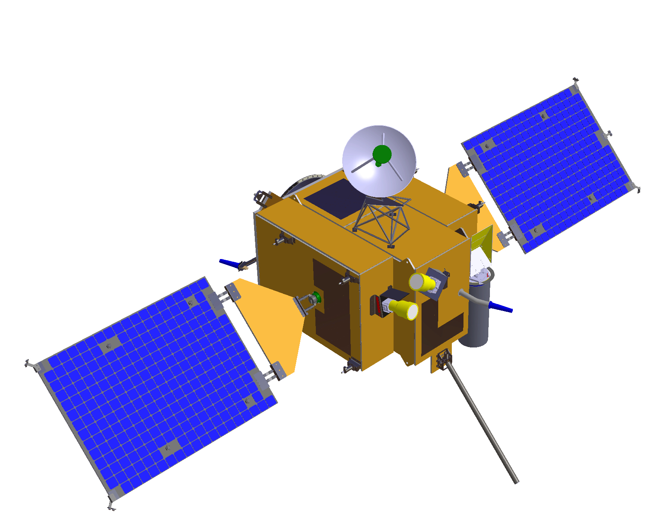
시험용 달 궤도선 형상
추가 이미지

Slide 3
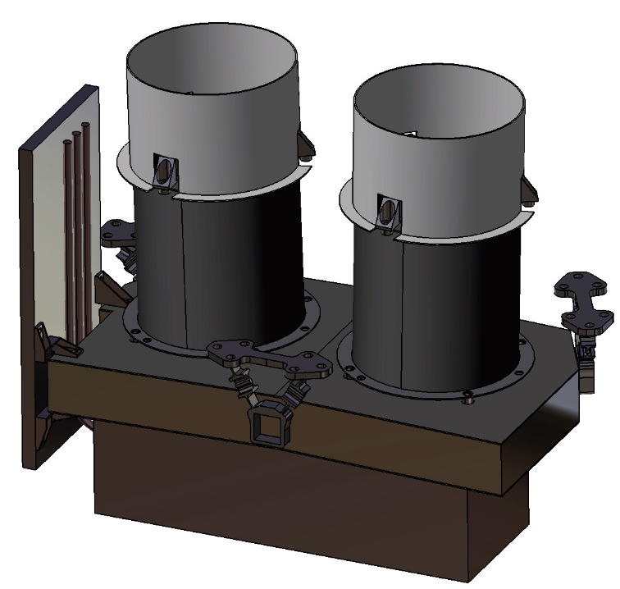
고해상도 카메라

Slide 4
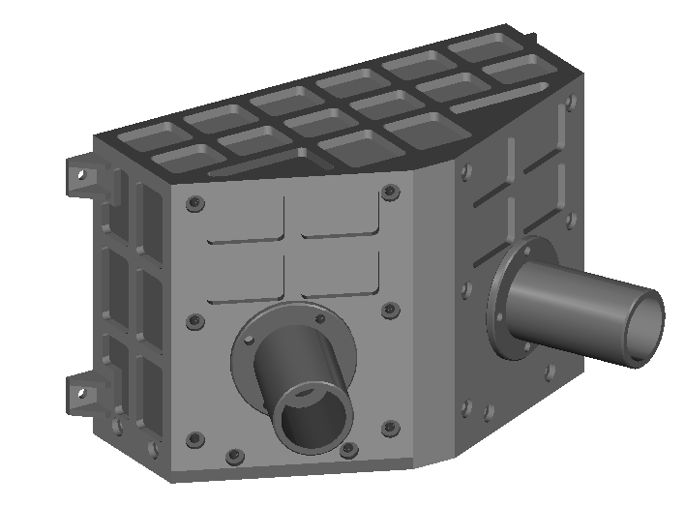
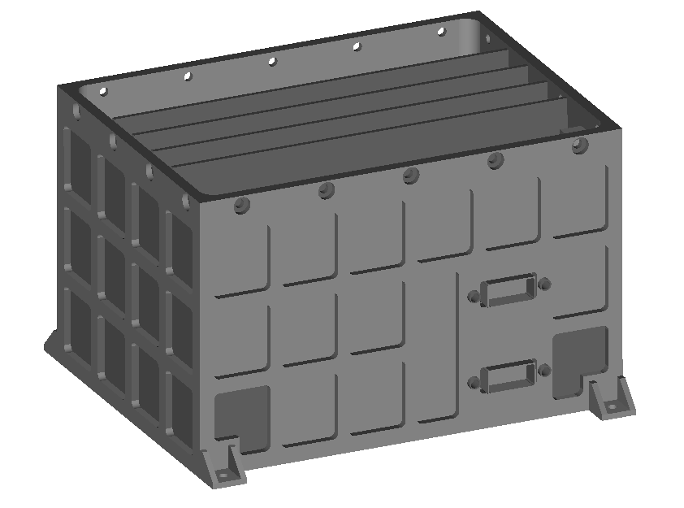
광시야편광카메라

Slide 5
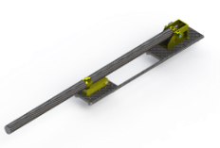
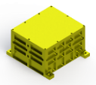
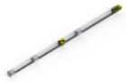
자기장 측정기

Slide 6
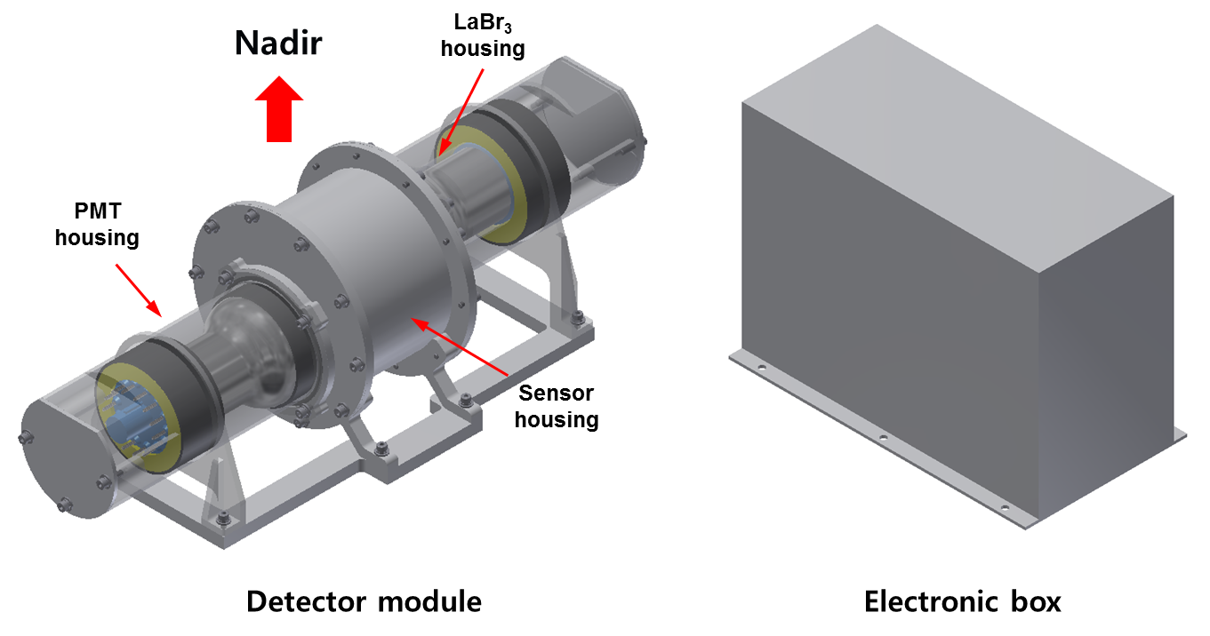
감마선 분광기

Slide 7
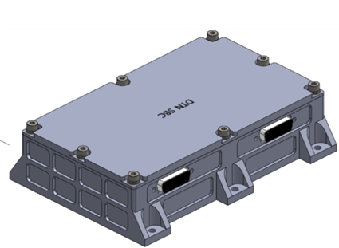
우주인터넷탑재체

Slide 8

ShadowCam

Slide 9
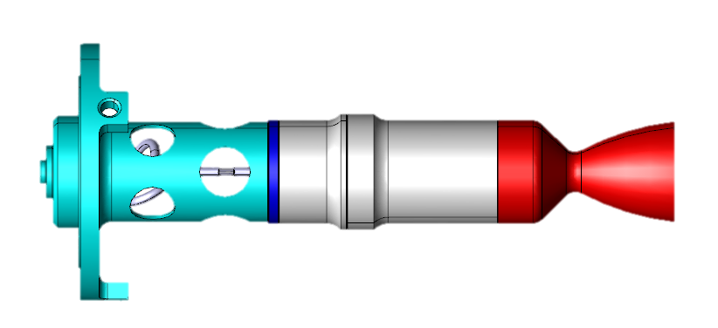
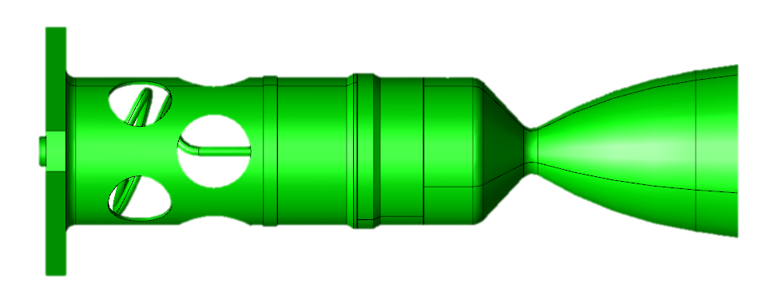
대용량 추진시스템
자세제어용
5N 추력기
≈80mm
속도증분용 30N 추력기
≈140mm

Slide 10
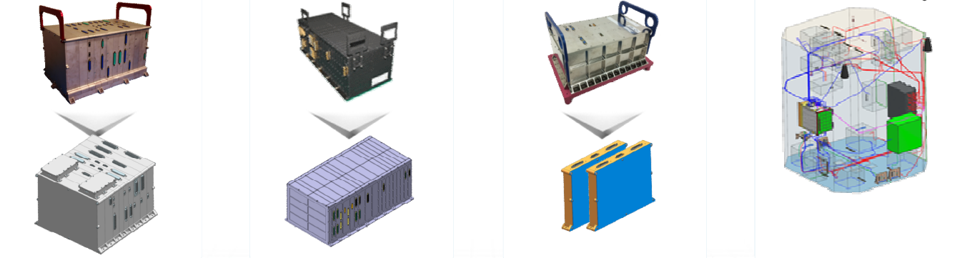
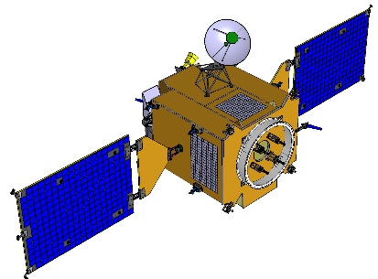
통합경량 전장품

Slide 11
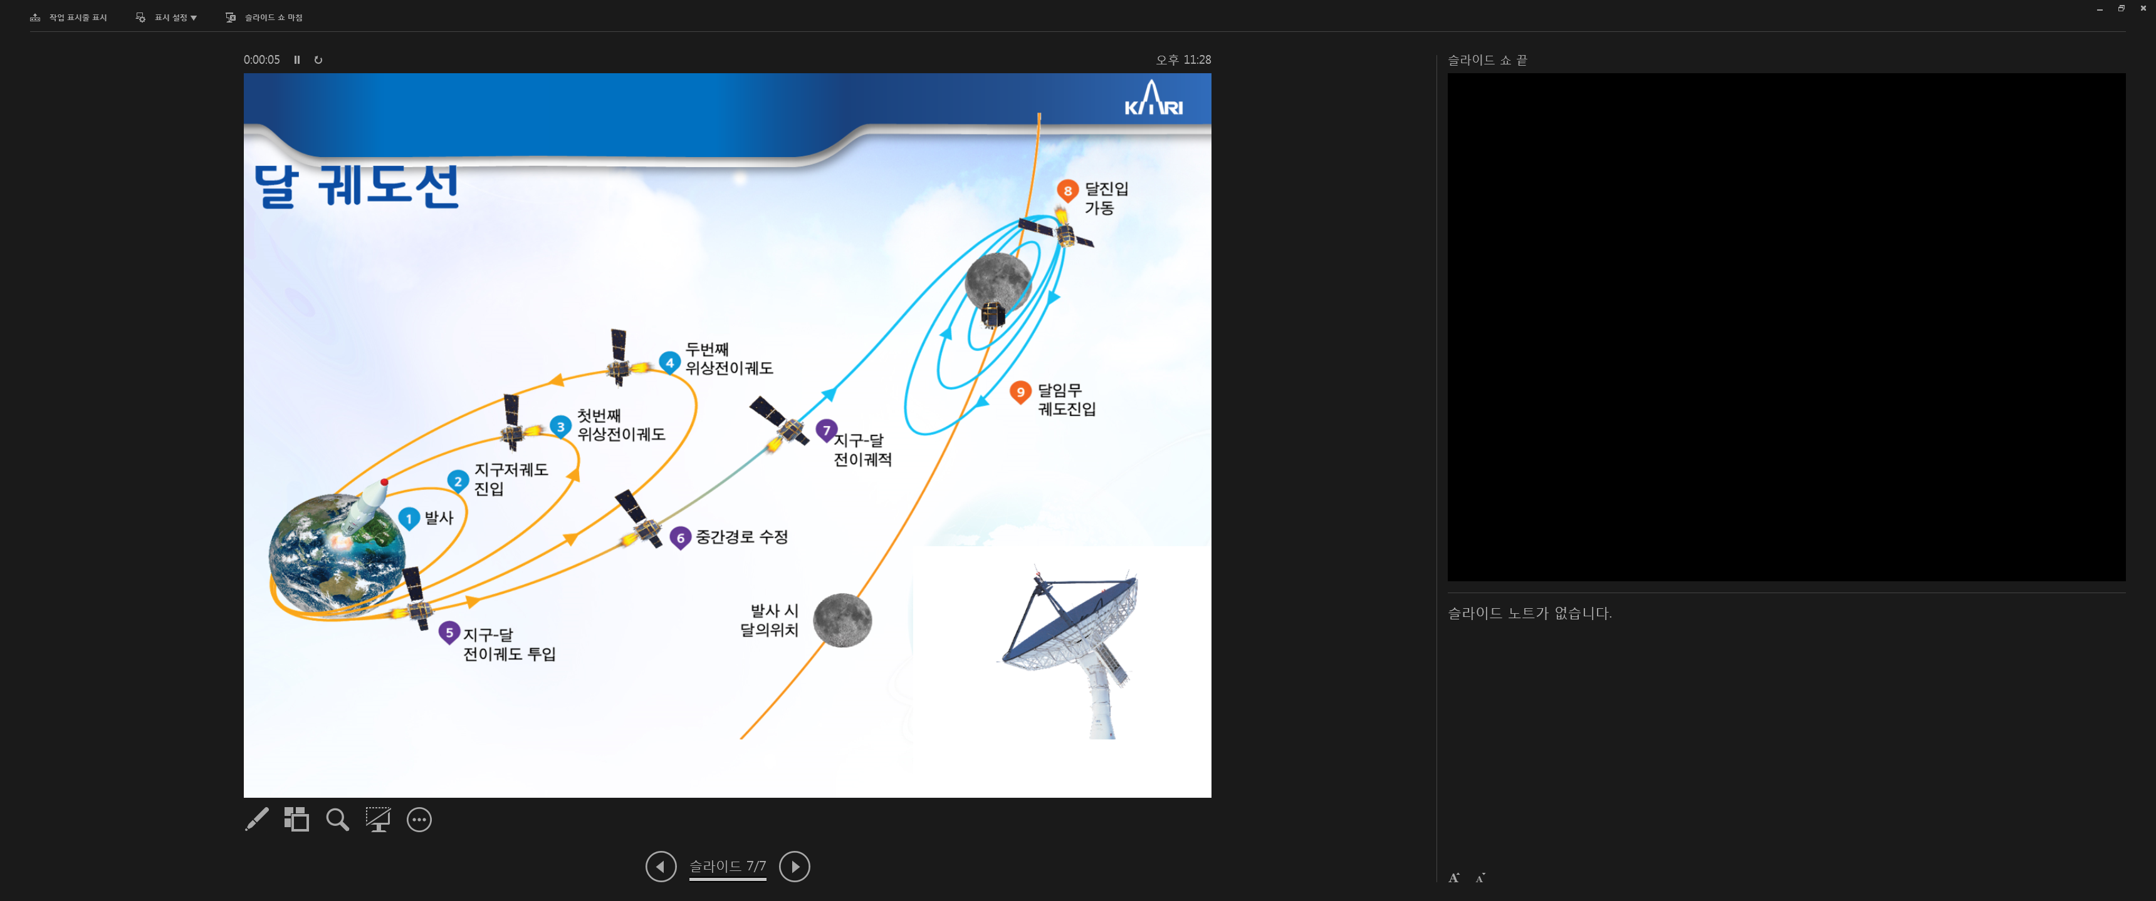
심우주지상국

Slide 12
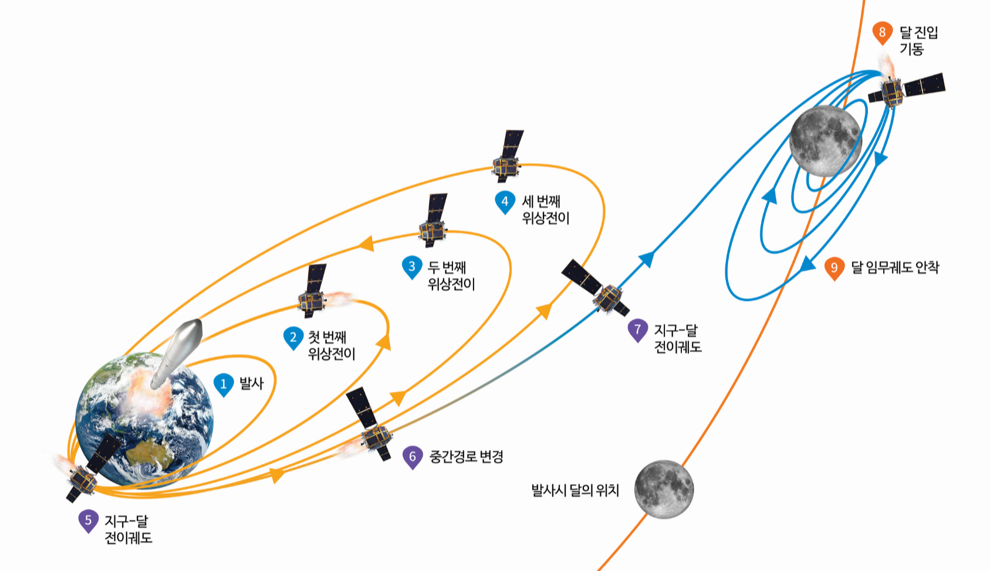
지구-달 이동경로
(+29일)
(+19.5일)
(+33일)
(+11일)
(+3.5일)
(+27일)
(D)
(+25일)
(+24일)

